Slide 1
Bài 4. Giải phương trình

Slide 2
B. Các phương pháp mở (Open methods)
Với phương pháp đóng khung (bài 3), nghiệm chính xác luôn nằm bên trong một khoảng xác định, kết quả của phép lặp cho nghiệm xấp xỉ ngày càng dần tới nghiệm chính xác. Những phương pháp đóng khung luôn luôn hội tụ tới nghiệm chính xác

Slide 3
Trong bài này, các phương pháp mở xây dựng các công thức dựa trên 1 hoặc 2 giá trị xuất phát ban đầu (có thể không chứa nghiệm chính xác bên trong chúng). Vì thế các phương pháp mở có thể không hội tụ, tuy nhiên nếu chúng hội tụ thì thông thường chúng hội tụ tới nghiệm nhanh hơn các phương pháp đóng khung.

Slide 4
I. Phương pháp lặp điểm cố định (phương pháp lặp đơn)
Đưa phương trình f(x) = 0 về dạng
x = g(x)
Với giá trị xuất phát ban đầu x₀ cho trước, ta thu được công thức lặp điểm cố định để xác định các xấp xỉ tiếp theo của nghiệm là
x_{i+1} = g(x_{i}), i = 0, 1, 2, ...

Slide 5

Sai số tương đối xấp xỉ của phương pháp lặp đơn được cho bởi công thức

Slide 6
Phương pháp lặp đơn hội tụ nếu trên miền đang xét
|g'(x)| < 1

Slide 7
Với |g'(x)| < 1, dựa trên phương trình của sai số tuyệt đối của phương pháp
ta suy ra rằng phương pháp lặp điểm cố định hội tụ tuyến tính

Slide 8
Bài thực hành 1.
Sử dụng pp lặp đơn xác định nghiệm xấp xỉ của phương trình x - e^{-x} = 0 thỏa mãn sai số tương đối xấp xỉ không vượt quá 0.05% với x₀ = 0.

Slide 9
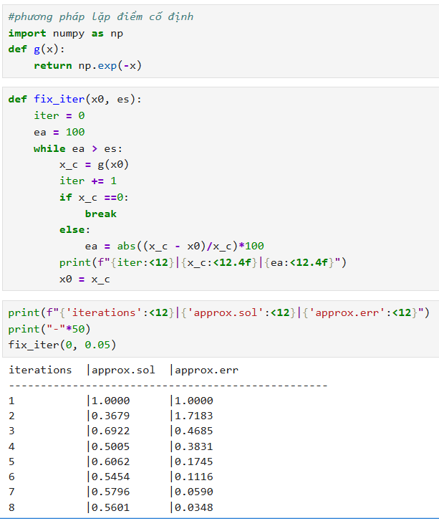
Gợi ý thực hiện

Slide 10
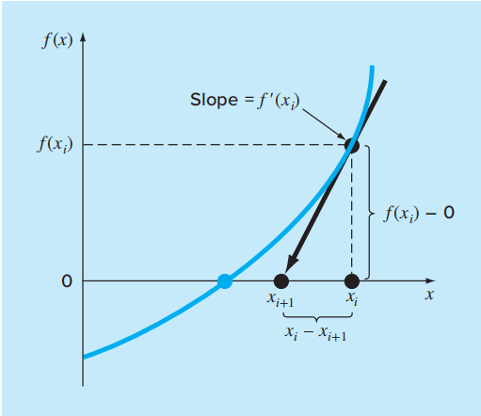
II. Phương pháp Newton-Raphson
- Pp Newton là phương pháp được sử dụng phổ biến nhất trong việc xác định xấp xỉ của nghiệm của phương trình f(x) = 0.

Slide 11
Với giá trị xấp xỉ ban đầu x₀, các xấp xỉ tiếp theo được tính theo công thức

Slide 12
Bài thực hành 2.
Sử dụng pp Newton xác định xấp xỉ của nghiệm của pt x - e^{-x} = 0 thỏa mãn sai số tương đối xấp xỉ không vượt quá 0.05%.

Slide 13
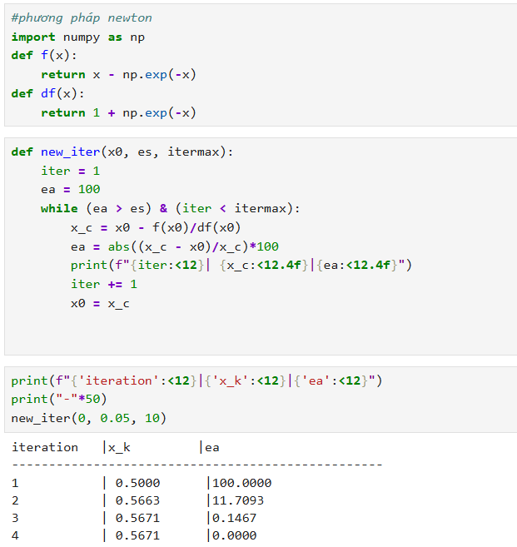
Gợi ý

Slide 14
Dựa trên đánh giá sai số của phương pháp, ta có được
Công thức trên cho thấy sai số tỉ lệ với bình phương sai số ở bước trước đó. Đặc tính này được gọi là hội tụ bậc hai (nếu phương pháp hội tụ)

Slide 15
III. Phương pháp cát tuyến
Thu được từ phương pháp Newton bằng cách thay đạo hàm dưới mẫu bằng công thức tỷ sai phân tiến. Do đó phương pháp cát tuyển được cho bởi công thức
với x₀ và x₁ được cho trước.

Slide 16
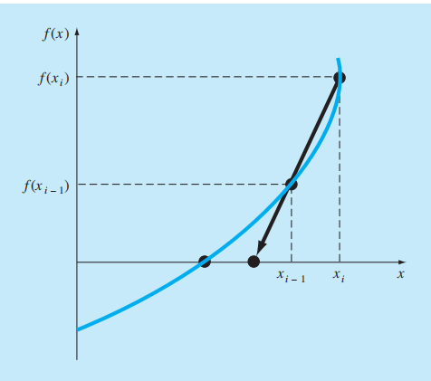
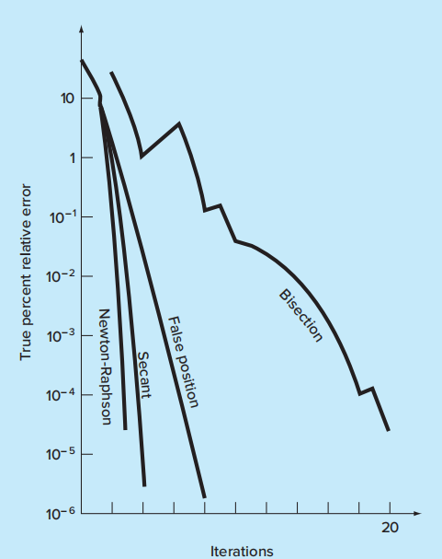

Slide 17
Bài tập
Trang 174: 6.1, 6.3, 6.4

